Slide 1
Тема: «Архивное дело»
Преподаватель: Попова О.М.
Красноярск, 2019

Slide 2
План лекции:
Экспертиза ценности документов в делопроизводстве.
Понятие и история архивоведения.

Slide 3
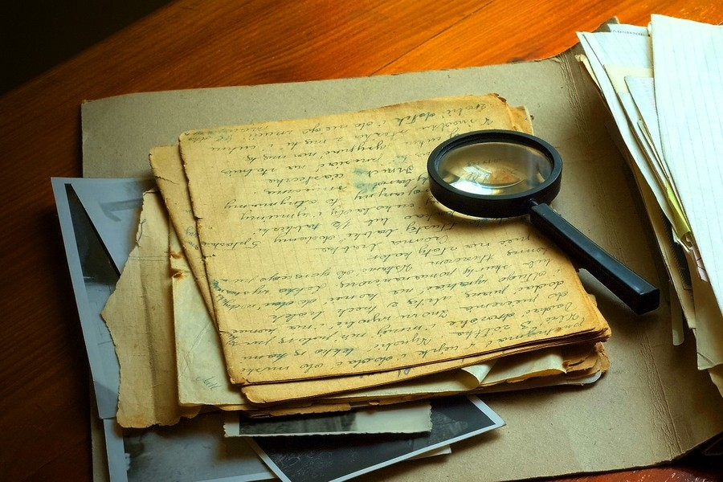
Экспертиза ценности документов в делопроизводстве
Ценность документа – это информационные возможности документа обуславливающие его историческим, научным, социальным, экономическим, политическим или культурным значением.
Необходимая документация должна храниться в течение определенного времени.

Slide 4
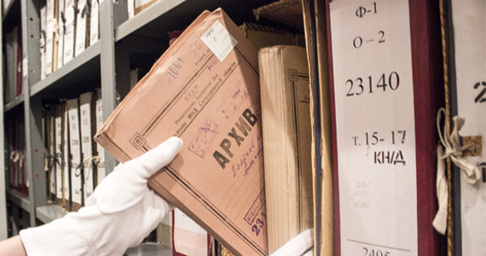
Основные цели упорядочения и хранения исполненных документов-это, во-первых, создание условий для использования их самой организацией в справочных целях и, во-вторых, пополнение Архивного фонда Российской Федерации документами, имеющими важное научное историческое значение.

Slide 5
Подготовка документов к последующему хранению и использованию включает:
Экспертизу ценности документов для определения возможности их практического и научного использования;
Оформление дел;
Составление дел постоянного и временного (свыше 10 лет) сроков хранения;
Обеспечение их сохранности;
Передачу дел организации.

Slide 6
Экспертиза ценности документов — это отбор документов на государственное хранение или установление сроков их хранения основе принятых критериев.
Отбор документов, имеющих политическое, хозяйственное, научное, культурное значение, для последующей передачи их на постоянное хранение в государственные архивы Российской Федерации;
Отбор на временное хранение документов, не представляющих научно-исторической ценности, но сохраняющих практическое значение;
Выделение к уничтожению документов, не имеющих научной ценности и утративших практическое значение;
Установление или изменение сроков хранения документов.

Slide 7
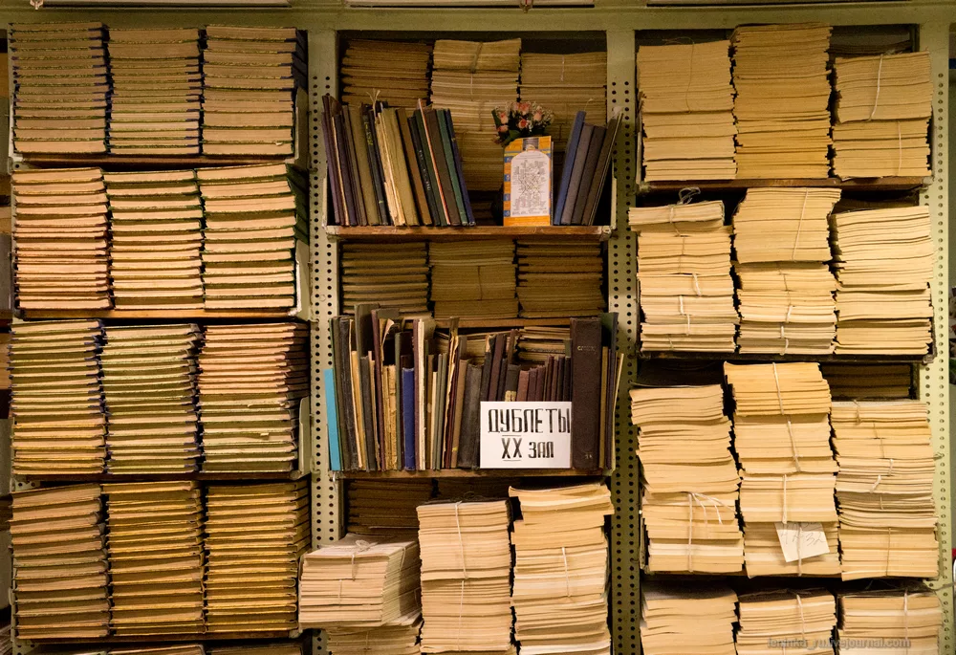
Понятие и история архивоведения.
Архивоведение - научная дисциплина, изучающая вопросы комплектования архивов, а также хранения и использования архивных документов.
Основное отличие архивоведения от документоведения состоят в том, что архивоведение занимается ретроспективной информацией, то есть информацией, не актуальной в настоящий момент времени.

Slide 8
Краткая история архивного дела
Первые архивы возникли еще в древнем мире. Это были так называемые устные архивы. Другими словами, носителями ретроспективной информации были люди, которые при помощи специальных методик было способны сохранять в своей памяти большие объемы информации.

Slide 9
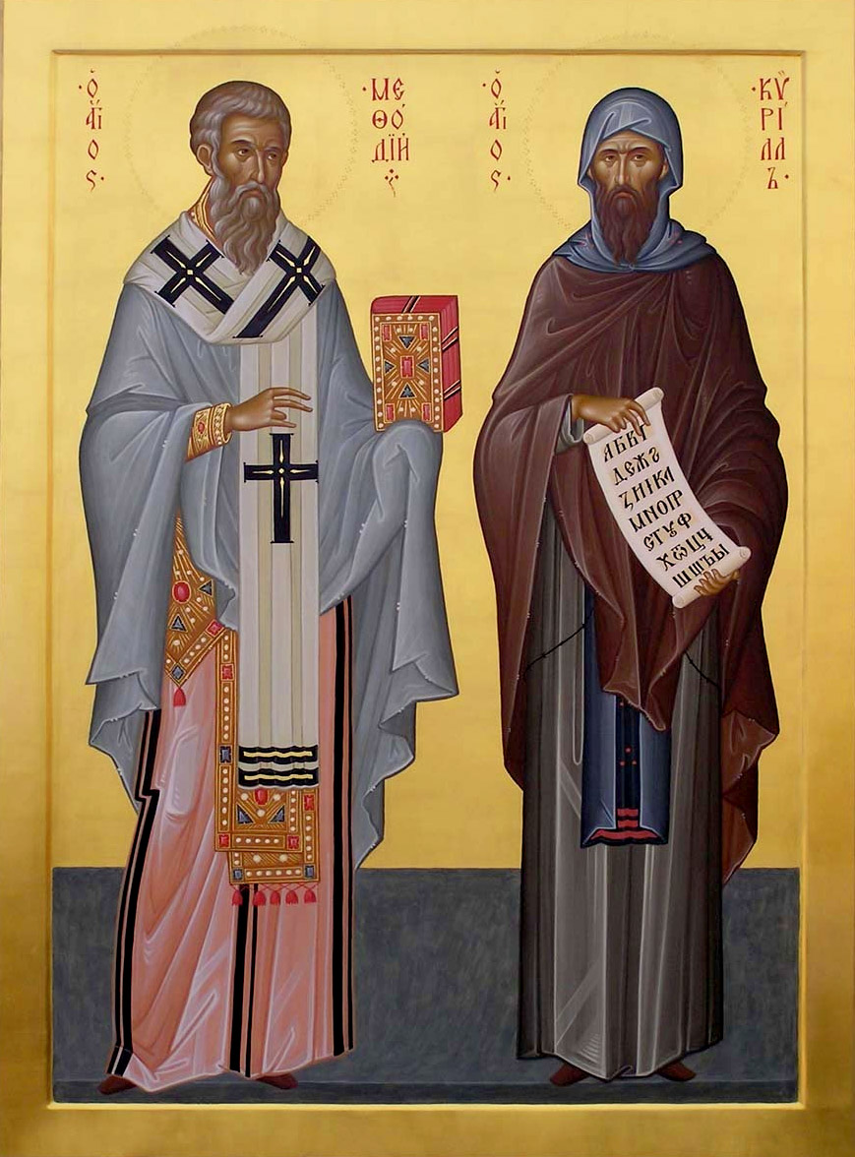
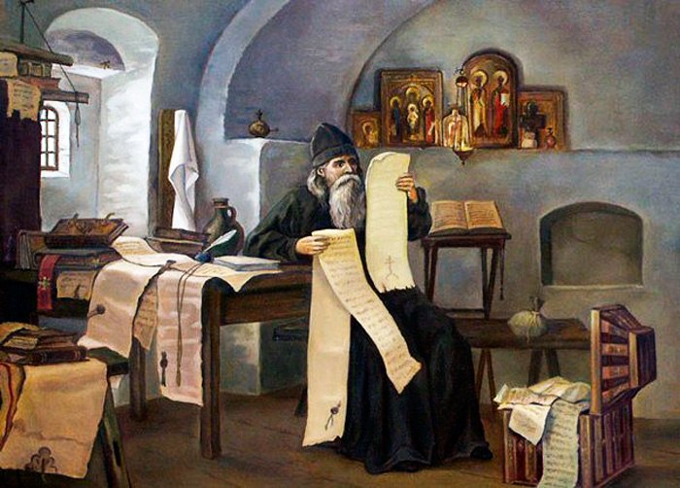
На Руси первые архивы возникли в церквях и монастырях.
Становлению первых архивов способствовали: принятие христианства, миссионерская деятельность Кирилла и Мефодия.

Slide 10
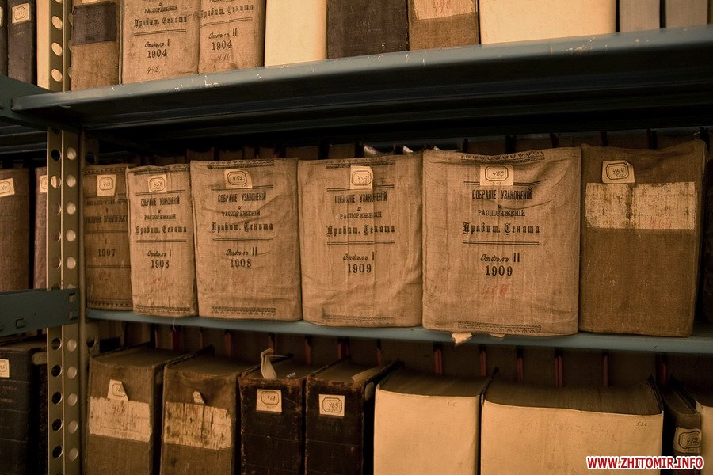
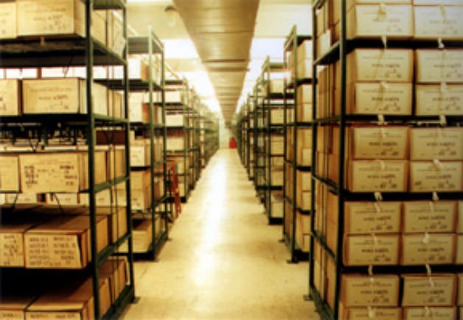
Архивное дело сегодня
Архивный фонд РФ -совокупность документов, отражающих материальную и духовную жизнь ее народов.

Slide 11
Архивный фонд Российской Федерации
Государственная часть
Негосударственная часть

Slide 12
Основные понятия и нормативная база архивного дела
Под архивным документом понимается документ, сохраняемый или подлежащий сохранению в силу его значимости для общества, граждан, государства.
Под архивом понимается организация или подразделение организации, осуществляющее комплектование, учет, хранение и использование архивных документов.
Под архивным делом понимается деятельность, обеспечивающая организацию хранения, комплектования, учета и использования архивных документов.

Slide 13
Вопросы:
Дайте определение ценности документа.
Для чего проводится экспертиза ценности документа?
Охарактеризуйте состояние архивного дела в настоящее время?

Slide 14
Спасибо за внимание!

